Slide 1
Получение чистой культуры Aspergillus niger
Лабораторная работа

Slide 2
Получение чистой культуры Aspergillus niger
Цель работы: получение чистой культуры Aspergillus niger
Задачи:
  Определить возможные источники и пути контаминации культуры Aspergillus niger в лаборатории биотехнологии;
  Составить схему выделения чистой культуры;
  Выделить чистую культуру Aspergillus niger и провести её идентификацию
  Исследуемый материал: контаминированная культура Aspergillus niger
  Среда для культивирования: агар Сабуро, бульон Сабуро
  Материалы и оборудование: спиртовка, эл. плитка, весы, бак. петля, чашки Петри, пробирки и колбы, металлический шпатель, микроскоп.

Slide 3
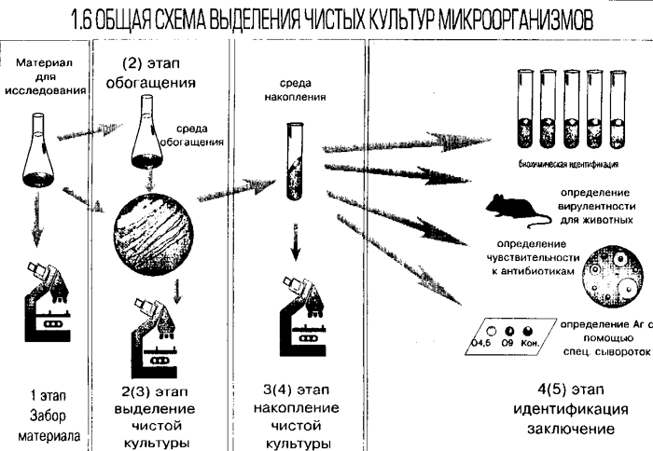
Получение чистой культуры Aspergillus niger
Ход работы:
Схема получения чистой культуры аэробных микроорганизмов

Slide 4
Получение чистой культуры Aspergillus niger
Ход работы:
I этап: 0,1 мл смеси микроорганизмов капают на внутреннюю поверхность крышки чашки Петри со средой Сабуро. Стерильным шпателем тщательно распределяют смесь по крышке. Затем этим же шпателем осторожно проводят по всей поверхности среды. Закрывают чашку и инкубируют при 37⁰С 18–24 ч.
II этап: а) изучение свойств колоний микроорганизмов, выросших при посеве смеси на среду Сабуро; приготовление мазка, окраска по Граму. Микроскопия. б) посев материала из изолированных колоний на агар Сабуро и бульон Сабуро.
III этап: Внимательно изучить выросшие на чашке Петри со средой Сабуро колонии, выбрать изолированную колонию для дальнейшей работы. Охарактеризовать ее по следующим свойствам: размер, форма, цвет, характер края, характер поверхности, консистенция, прозрачность. Часть выбранной колонии стерильно петлей пересеять на поверхность скошенного агара, а из оставшейся части сделать мазок, зафиксировать его и окрасить по Граму.

Slide 5
Получение чистой культуры Aspergillus niger
Оформить протокол работы
Сделать вывод

